Slide 1
Метакогнитивная терапия
Терапевтический модуль 11:
Жизнь с психозом и профилактика рецидива

Slide 2
Иметь проблемы психического характера это «нормально»?
Сколько людей психически больны?
Как вы думаете?
Жизнь с психозом и профилактика рецидива 11.2

Slide 3
Иметь проблемы психического характера это «нормально»?
Сколько людей психически больны?
Научное исследование 2014 (Jacobi et al., Nervenarzt 1, 2014) показало:
Если брать во внимание людей, у которых проявляются отдельные симптомы психических расстройств то эти цифры гораздо выше.
Доля людей, страдающих психическими расстройствами в течение последнего года | 28%
Депрессия (наиболее распространенное психическое расстройство) | 10.6%
Психоз (включая (среди прочих) шизофрению и органический психоз) | 2.6%
Процент подгруппы, в которой было поставлено одновременно несколько диагнозов психического расстройства в этот период времени | 50%
Жизнь с психозом и профилактика рецидива 11.3

Slide 4

Что такое стигматизация и самостигматизация?
Стигма= слово от др.-греч.: «клеймо, пятно, отметина».
Стигматизация = возникает, когда людей или групп объединяют негативные атрибуты.
  Это происходит обычно из-за отсутствия критической оценки с действительностью.
  Стигматизация может понизить самооценку человека и/или отдалить его от общества.
  «Самостигматизация» опреСтигма может каснуться групп людей с некоторыми заболеваниями (напр., ВИЧ), людей с ограниченными возможностями или с психическими заболеваниями
  деляется как совокупность реакций, которые человек усвоил обществом, интернализировал и испытыл на себе извне настолько сильно, что он чувствует себя в каком-то отношении «хуже» других.
Жизнь с психозом и профилактика рецидива 11.4
Notes:
Steffen: agree with Ryan

Slide 5

Стигма по отношению к людям, страдающих психозом
У многих людей термин психоз или шизофрения связан с неправильным представлением. Из-за предвзятого отношения в средствах массовой информации люди с психозом часто воспринимаются опасными и непредсказуемыми.
Распространенные, но ложные предположения о людях, которые страдают психозом:
Они…
... опасны и непредсказуемы
... это расстройство личности, связанное с её расщеплением (при психозе)
... без интеллекта
... прибывают в этом состояние постоянно
Обоснованно? НЕТ!
Жизнь с психозом и профилактика рецидива 11.5

Slide 6
Стигма по отношению к людям, страдающих психозом
…опасны и непредсказуемы?
Люди с психозом, скорее, являются жертвами жестокого обращения и насилия, чем самими преступниками.
Однако: Если они преступники....
...газеты отдали ли бы больше предпочтения сообщать об этом, потому что это улучшает их заголовок: тип преступления может осуществлятся менее понятным и более своеобразным путем (напр., нападение на Джона Леннона психически больным преступником).
Стратегия юристов для оправдания актов преступления на основе психического заболевания (правда или нет) иногда усиливает это впечатление.
Обоснованно? НЕТ!
Жизнь с психозом и профилактика рецидива 11.6

Slide 7
Стигма по отношению к людям, страдающих психозом
….множественное расстройство: В обществе слово шизофреник (от греч. Мысль и расщеплнеие) часто приравнивается к «раздвоеннию личности» и поэтому используется неправильно. Это не то же самое заболевание! Во-первых множественное расстройство личности довольно спорное заболевание и до сих пор вызывает бурные дискуссии. Во-вторых, этот симптом не относится к симптомам шизофрении или психоза.
…без интеллекта: Развитие психических расстройств не имеет отношения к интеллекту. Так же, как в общей популяции, многие люди, которые страдают психозом, имеют уровень интеллекта выше среднего.
Обоснованно? НЕТ!
Основные симптомы психоза и шизофрении:
Галлюцинации: напр. слышать голоса
Бред: напр. будучи убежденным в преследовании со стороны секретной службы или в избрании с целбю спасения мира
Другие (неспецифические) симптомы: напр. депрессия, трудности с речью и вниманием
Жизнь с психозом и профилактика рецидива 11.7

Slide 8
Стигматизация - Что делать?
  Из-за предвзятого отношения и неправильного понимания в средствах массовой информации люди, которых коснулась стигматизация, воспринимаются опасными и непредсказуемыми.
  Проинформируйте себя о психозе. Таким образом, Вы можете исправить неправильные предположения других людей, используя факты.
Жизнь с психозом и профилактика рецидива 11.8

Slide 9

(Как) я могу рассказать о своей болезни?
Это ваше решение, говорите ли Вы другим о своем диагнозе. Особенно, если Вы не очень хорошо знаете человека, часто лучше просто описать свое заболевание, а не использовать профессиональный термин, который часто может быть неправильно понят.
Иногда прямое общение имеет смысл - напр. когда у Вас была ссора с кем-то во время острой фазы болезни, и поэтому необходимо объяснение Вашего поведения.
Говоря о Вашем расстройстве с людьми, которым Вы доверяете, может быть важным для Вас, потому что...
... это может облегчить Вашу ситуацию.
... другие чаше всего лучше замечают ранние признаки начала психотической фазы.
→ Рабочий лист 11.1
Жизнь с психозом и профилактика рецидива 11.9

Slide 10
(Как) я могу рассказать о своей болезни?
Рекомендация: Расскажите о ваших симптомах, не говоря о диагнозе
  Особенно, если вы неочень хорошо знаете человека, рекомендуется описать свои симптомы, а не произносить (неоднозначное) название (шизофрения, психоз).
  Чтобы быть в состоянии правильно объяснить вашу болезнь другим, вы должны сами стать в этом экспертом!
Жизнь с психозом и профилактика рецидива 11.10

Slide 11
(Как) я могу рассказать о своей болезни?
Основные симптомы психоза и шизофрении:
  Галлюцинации: услышать, увидеть, почувствовать, попробовать вещи, которых не существует (напр., слышать голоса)
Пример:
???
"Примерно 15% населения испытывали галлюцинации, не будучи психически больным. Как я могу вам это описать? Это сравнимо с мышлением запоминающейся мелодии, но сильнее, так что вы думаете, что это реально. Или, это похоже на случай, котгда вы услышали звонок в дверь, когда с нетерпением ждете кого-тов гости, но никто на самом деле не звонил».
Жизнь с психозом и профилактика рецидива 11.11

Slide 12
(Как) я могу рассказать о своей болезни?
Основные симптомы психоза и шизофрении:
  Галлюцинации: услышать, увидеть, почувствовать, попробовать вещи, которых не существует (напр., слышать голоса)
Пример:
"Примерно 15% населения испытывали галлюцинации, не будучи психически больным. Как я могу вам это описать? Это сравнимо с мышлением запоминающейся мелодии, но сильнее, так что вы думаете, что это реально. Или, это похоже на случай, котгда вы услышали звонок в дверь, когда с нетерпением ждете кого-тов гости, но никто на самом деле не звонил».
Жизнь с психозом и профилактика рецидива 11.12

Slide 13
(Как) я могу рассказать о своей болезни?
  Бред: Убедиться в том, что что-то не так (напр., вы должны быть выбраны для того, чтобы спасти мир или вас преследуют спецслужбы)
Пример:
???
Жизнь с психозом и профилактика рецидива 11.13

Slide 14
(Как) я могу рассказать о своей болезни?
  Бред: Убедиться в том, что что-то не так (напр., вы должны быть выбраны для того, чтобы спасти мир или вас преследуют спецслужбы)
Пример:
  «Почти каждый знает эти дни, когда ему кажеся, что весь мир настроен против него. Или, что люди смотрят на него, особенно тогла, когда он чувствует себя некомфортно или как не в своей тарелке. Для меня это чувство было гораздо сильнее. Во время время моей болезни я был на 100% уверен, что есть некоторые люди, которые были серьезно настроены против меня. Теперь я смотрю на это по-другому».
  «Почти каждый чувствовал себя готовым взяться за дело думая, что никто не сделает это лучше, чем он. Для меня такой тип мышления длился дольше и привел к ряду проблем, например, на работе ...»
Жизнь с психозом и профилактика рецидива 11.14

Slide 15
(Как) я могу рассказать о своей болезни?
Другие (неспецифические) симптомы: Например депрессия,
трудности в общении или проблемы с концентрацией внимания
Пример:
???
Жизнь с психозом и профилактика рецидива 11.15

Slide 16
(Как) я могу рассказать о своей болезни?
Другие (неспецифические) симптомы: Например депрессия,
трудности в общении или проблемы с концентрацией внимания
Пример:
  «Каждый человек хоть раз испытывал сильное чувство грусти и был не в состоянии ничего делать. Со мной было то же самое. Кроме того, это чувство печали и грусти длилось в течение нескольких недель и ничего не могло поднять мне настроение, я чувствовал себя совершенно подавленным, безнадежным и бесполезным. В такие моменты думаешь, что это состояние не проходит. Но в какой-то момент занавес открывается ...».
Жизнь с психозом и профилактика рецидива 11.16

Slide 17
Результаты опроса из общей популяции*
Некоторые переживания во время психоза довольно часто встречаются в общей популяции. В отличие от людей с психозом, эти переживания не приводят к ухудшению состояния, не мешают в повседневной жизни и редко оцениваются как 100% правда.
Подтверждение согласия людей без психотических расстройств на данные утверждения | Ответ «да»
Вы когда-нибудь верили в то, что люди могут общаться телепатически? | ???
Верите ли Вы в силу колдовства или оккультизма? | ???
У Вас было такое ощущение, что будто другие люди могут читать Ваши мысли? | ???
У Вас было такое ощущение, что будто все сплетничают о Вас? | ???
Вы когда-нибудь сталкивались со сверхъестественными силами/ситуациями? | ???
У Вас было когда-нибудь такое ощущение, что все вещи вокруг казались Вам нереальными, как будто все это было частью эксперимента? | ???
Вам когда-нибудь казалось, что Вас преследуют? | ???
У Вас было когда-нибудь такое ощущение, что как будто информация в журналах/по телевизору была написана/показана специально для Вас? | ???
Вы когда-нибудь слышали голоса, несмотря на то, что там никого не было? | ???
* Sources: Emmanuelle R. Peters (Instrument: PDI), Steffen Moritz (Instrument: KSF)
Жизнь с психозом и профилактика рецидива 11.17

Slide 18
Результаты опроса из общей популяции*
Некоторые переживания во время психоза довольно часто встречаются в общей популяции. В отличие от людей с психозом, эти переживания не приводят к ухудшению состояния, не мешают в повседневной жизни и редко оцениваются как 100% правда.
Подтверждение согласия людей без психотических расстройств на данные утверждения | Ответ «да»
Вы когда-нибудь верили в то, что люди могут общаться телепатически? | 61%
Верите ли Вы в силу колдовства или оккультизма? | 44%
У Вас было такое ощущение, что будто другие люди могут читать Ваши мысли? | 33%
У Вас было такое ощущение, что будто все сплетничают о Вас? | 32%
Вы когда-нибудь сталкивались со сверхъестественными силами/ситуациями? | 26%
У Вас было когда-нибудь такое ощущение, что все вещи вокруг казались Вам нереальными, как будто все это было частью эксперимента? | 26%
Вам когда-нибудь казалось, что Вас преследуют? | 19%
У Вас было когда-нибудь такое ощущение, что как будто информация в журналах/по телевизору была написана/показана специально для Вас? | 16%
Вы когда-нибудь слышали голоса, несмотря на то, что там никого не было? | 15%
* Sources: Emmanuelle R. Peters (Instrument: PDI), Steffen Moritz (Instrument: KSF)
Жизнь с психозом и профилактика рецидива 11.18

Slide 19

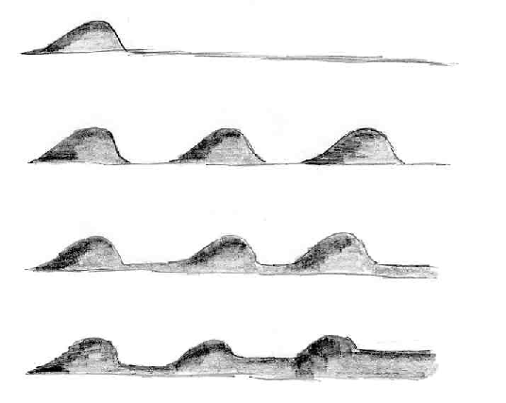
Профилактика рецидива
Психические расстройства (напр., психоз) могут либо повторится, либо проявится только раз в жизни.
Индивидуальные циклы очень вариабельны:
Один эпизод
Несколько эпизодов
несколько эпизодов с некоторыми симптомами в промежутке
несколько эпизодов с увеличением симптомов в промежутке
(“Verlauf Symptomatik” by Ruth Klinge)
Жизнь с психозом и профилактика рецидива 11.19

Slide 20
Шкала стресса
Степень стресса и отдыха должны находиться в равновесии. Если на весах напряжение находятся в больших масштабах, то это приводит к дисбалансу. Риск рецидива повышается.
Стресс
Отдых
→ Рабочий лист 11.2
(adapted from Berendt, 2001)
Жизнь с психозом и профилактика рецидива 11.20

Slide 21

Уменьшение стресса
Делайте перерывы, позволяйте себе сделать паузу
Занимайтесь тем, что доставляет Вам удовольствие
Учитесь методам релаксации
Позвольте друзьям помочь Вам
Составьте план, продумайте все от А до Я
(“A Spot to Relax” by xtacocorex)
Жизнь с психозом и профилактика рецидива 11.21

Slide 22
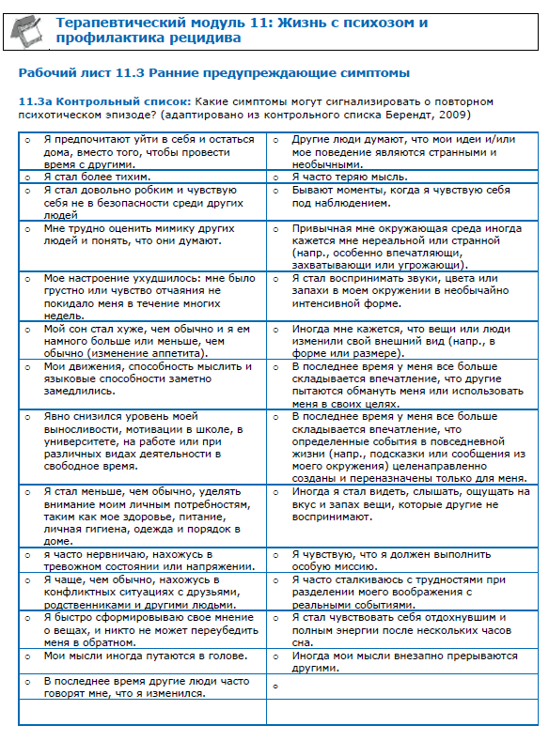
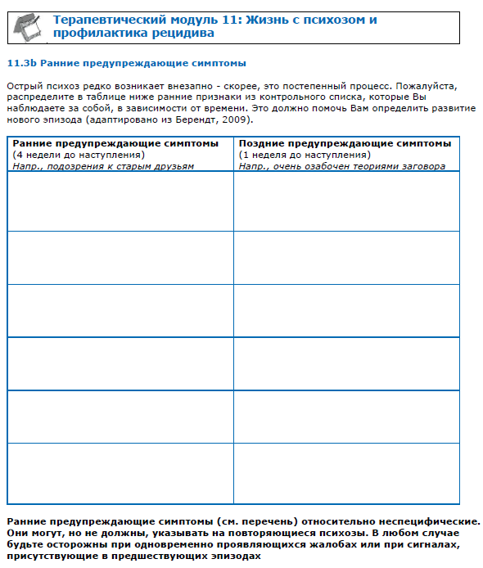
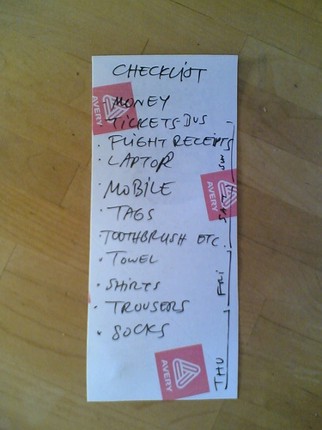
Ранние предупреждающие симптомы: из контрольного списка
Рабочий лист
Рабочий лист
→ Рабочий лист 11.3 a & b
(Checklist in dependence on Dr. med. T. Wobrock, “Checklist” by akaalias)
Жизнь с психозом и профилактика рецидива 11.22

Slide 23
«Кризисный план»
Что мне делать, когда я замечаю (ранние) признаки психоза?
Симптомы | Что я могу предпринять:
Ранние признаки: напр., нервозность, не в состоянии собраться силами, чтобы встать на работу, все чаще вступать в разногласия/ссорится с другими | Напр., Я стараюсь уменьшить напряжение (напр., делать упражнения на расслабление). Я спрашиваю людей, которым я доверяю, не заметили ли они во мне какие-либо изменения.
Поздние признаки: напр., нарушения сна, ощущение, что другие говорят обо мне или смеются надо мной | Напр., я повторяю материал метакогнитивной терапии (желтая карточка) и рассматриваю возможные альтернативные объяснения моим предположениям.
Первые психотические симптомы: напр., слышать голоса с оскорбительной тематикой | Напр., я звоню своему терапевту и договариваюсь с ним о приеме на терапию.
Серьезные психотические симптомы: напр. убеждение, что дома находится камера наблюдения | Напр., я обращаюсь к человеку, которому доверяю, который в курсе моего состояния и убеждает меня в том, чтоб я лег больницу. Может быть назначено лечение (или увеличение дозировки) нейролептикой.
→ Рабочий лист 11.4
Жизнь с психозом и профилактика рецидива 11.23

Slide 24
Применение к повседневной жизни - борьба со стереотипами
Цели обучения:
Психоз/шизофрения – диагноз, не подлежащий регистрации. Вы решаете, кому и сколько Вы рассказываете о своем заболевании. Но будите абсолютно честны с лицами профессиональной помощи: они должны быть уверены в том, что Вы получите наилучшую помощь и поддержку.
Психические расстройства встречаются чаще, чем кажется, тем не менее с ними связано много предрасутков.
Исправьте стереотипы или ложную информацию о расстройстве тогда и таким путем, каким Вы считает нужным и правильным.
Жизнь с психозом и профилактика рецидива 11.24

Slide 25
Применение к повседневной жизни - профилактика рецидива
Цели обучения:
Обратите внимание на симптомы стресса, которые, в крайнем случае, могут способствовать развитию психических расстройств.
Давайте себе отдохнуть и применяйте стратегии, помогающие Вам снизить уровень стресса.
Рецидив психоза никогда не происходит внезапно. Ему характерны различные (ранние) предупреждающие знаки (напр., нарушения сна, раздражительность). Обращайте внимание на эти знаки и в случае, если Вы начинаете замечать за собой подобные (ранние) признаки психоза, используйте Ваш индивидуальный план.
Жизнь с психозом и профилактика рецидива 11.25

Slide 26
Что общего это имеет с психозом?
Такие термины как шизофрения и психоз вызывают неправильное представление в обществе. Станьте экспертом своего заболевания.
Это может быть полезным для борьбы с предрассудками и стигматизацией, а также для предотвращения возможных рецидивов.
Какие аспекты терапевтического модуля «Жизнь с психозом и профилактика рецидивов», на мой взгляд, особенно полезны?
Когда и в какой конкретной ситуации я мог бы применить полученные знания? В чем это мне модет помочь (например, чувствовать себя менее напряженным)?
→ Рабочий лист 11.5
Жизнь с психозом и профилактика рецидива 11.26

